Slide 1
贝叶斯算法介绍
指导教师：
宫秀军老师
刘冬冬
组 员：
日 期：
2020 年 12 月 18 日

Slide 2
目录
定理
概念
算法
流程
01
02
原理
03
04
评价
Notes:
接下来我将围绕着这四个方面进行展开。

Slide 3


01
贝叶斯理论
贝叶斯是基于假设的先验概率、给定假设下观察到不同数据的概率，
提供了一种计算后验概率的方法。
在人工智能领域，贝叶斯方法是一种非常具有代表性的不确定性知识表示和推理。
条件概率：事件B发生下事件A的条件概率。
贝叶斯公式：P(B|A): 是根据A参数值判断其属于类别B的概率； P（A|B）：在类别B中观测到A的概率。
Notes:
简单来说，科学是认知，技术是运用。

Slide 4

02
贝叶斯分类
待分类样本D,其特征值：
样本D属于类别yi的概率：
贝叶斯公式：
Notes:
简单来说，科学是认知，技术是运用。

Slide 5
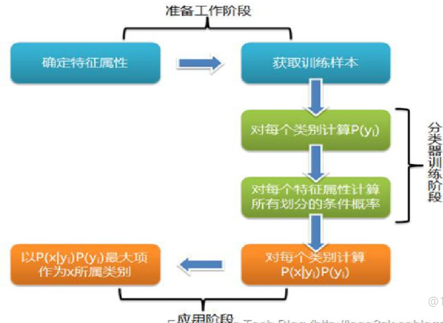

03
朴素贝叶斯算法
设X={a1,a2,…,an) 为一个待分类项，而每一个ai为x的一个特征属性，且特征属性之间相互独立；
设C={y1,y2,…,yn}为一个集合的类别；
计算P(y1|X), p(y2|X), P(y3|X),…,p(yn|X);
后验概率： P(yk|X)=max{P(y1|X), p(y2|X), P(y3|X),…,p(yn|X)}, 则x 属于yk；
统计各类别下个特征属性的条件概率估计，p(ai,ym);
P(yi|X)=P(X|yi)P(yi)/P(X);
Notes:
简单来说，科学是认知，技术是运用。

Slide 6

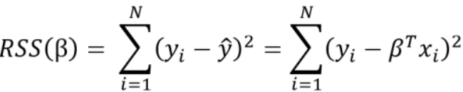
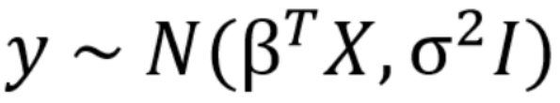
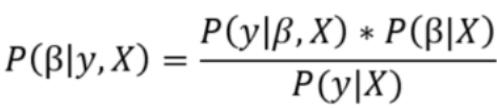
04
贝叶斯回归
频率主义回归
概率-贝叶斯回归
确定模型参数的后验分布。 不仅是由概率分布产生的响应，而且假定模型参数也来自分布
为模型参数指定先验（我在本例中使用了正态分布），创建模型映射训练输入到训练输出，然后用马尔可夫链蒙特卡罗（MCMC）算法从后验分布中抽取样本作为模型参数。最终结果将是参数的后验分布。
Notes:
简单来说，科学是认知，技术是运用。

Slide 7


05
扩展
当属性是连续值的时候？
通常假定其值服从高斯分布，只要计算训练样本中哥哥类别中该特征项划分的各个均值和标准差，即可得到估计。
Notes:
简单来说，科学是认知与发现，技术是运用并结合客观条件。

Slide 8
00
谢谢观看
Notes:
简单来说，科学是认知与发现，技术是运用并结合客观条件。

